Slide 1
第一章 质点动力学

Slide 2


Slide 3
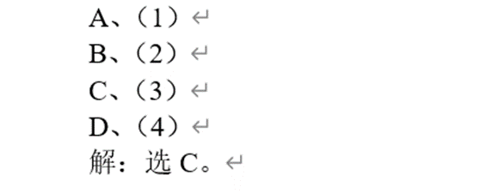

Slide 4

$$∆r=0; \overline{v}=\frac{∆r}{2t}=0; ∆s=2πR∗2=4πR;v=\frac{∆s}{2t}=\frac{2πR}{t}.$$
选B

Slide 5
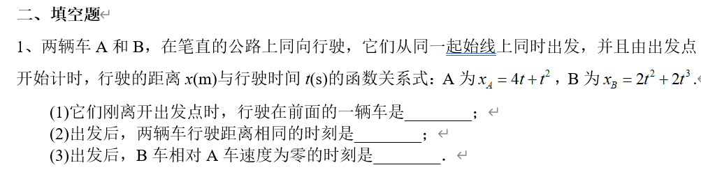




Slide 6



Slide 7




Slide 8
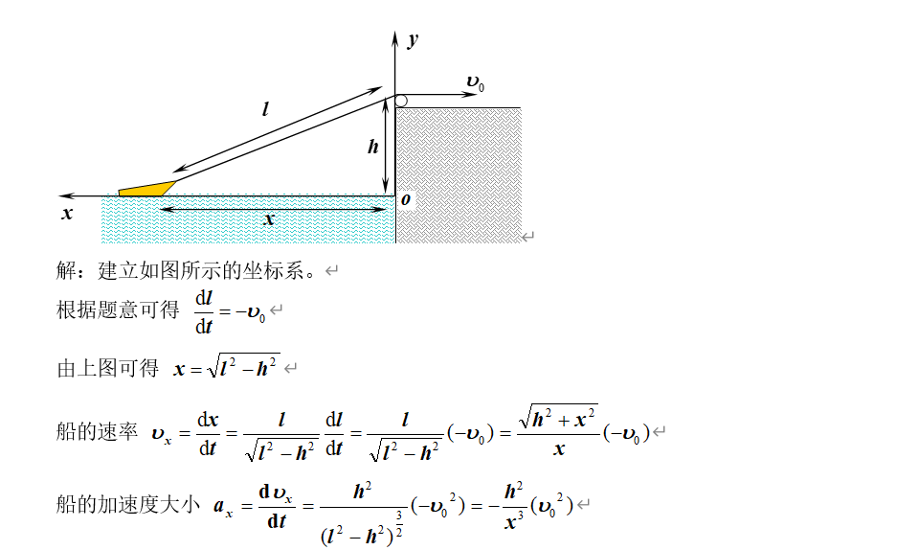


Slide 9


Slide 10
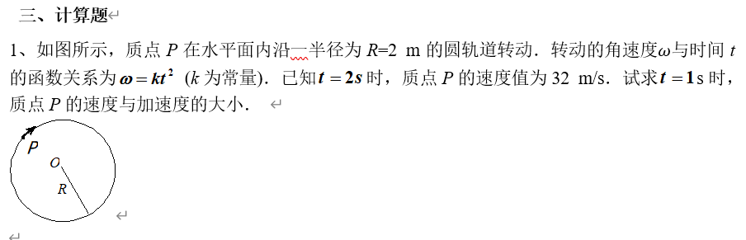
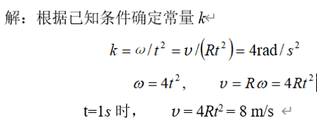
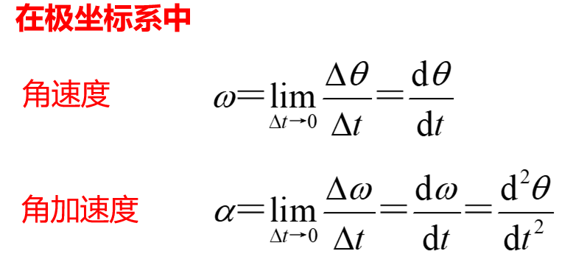
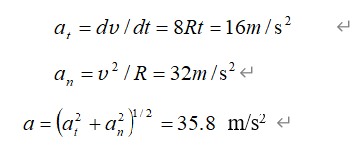
圆周运动的角量与线量关系:

Slide 11
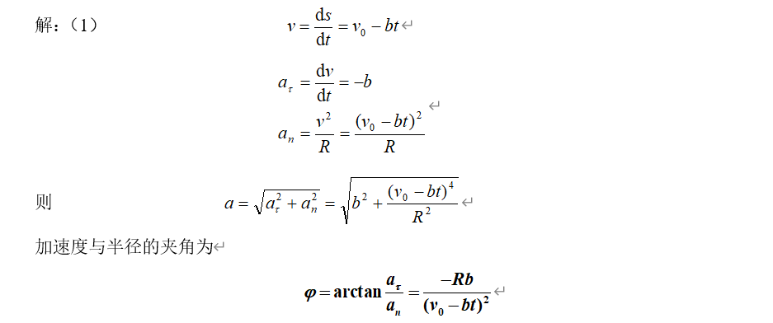
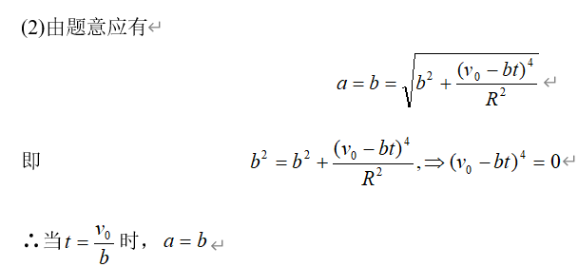

Slide 12

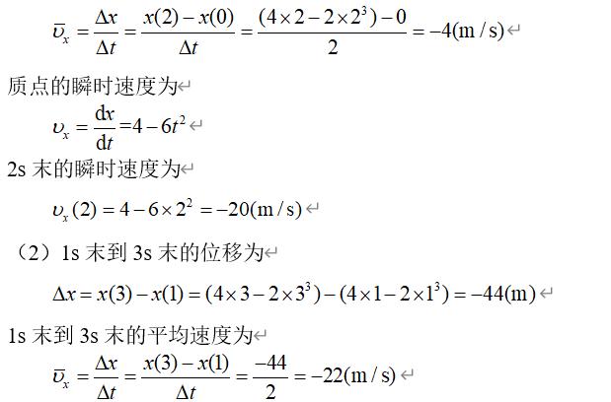

Slide 13
